Slide 1
Автоматизация звука [л]

Slide 2
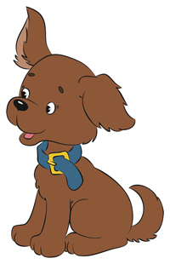
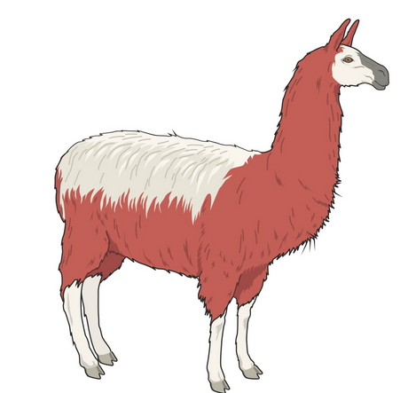
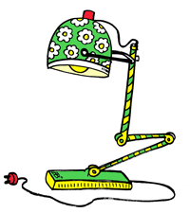
Звук в начале слова
ЛА
Лак, лама, лапа, лампа, ландыш

Slide 3
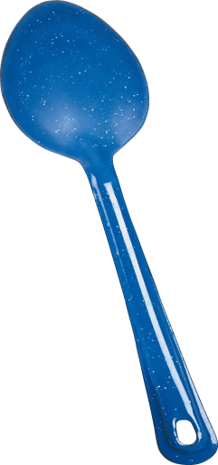
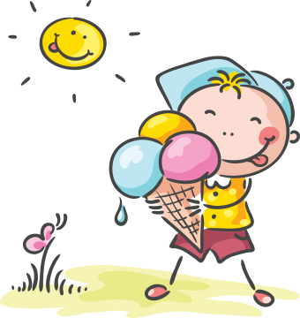
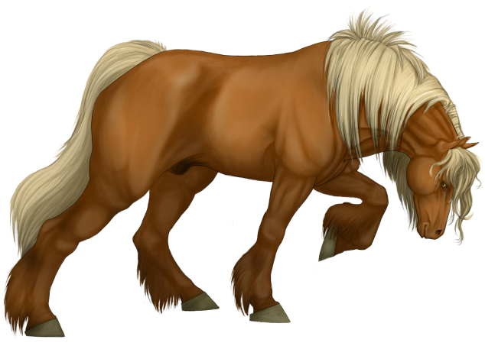
Звук в начале слова
ЛО
Лоб, лодка, ложка, лошадь

Slide 4
Звук в начале слова
ЛУ
Лук, лупа, луна, лужа

Slide 5
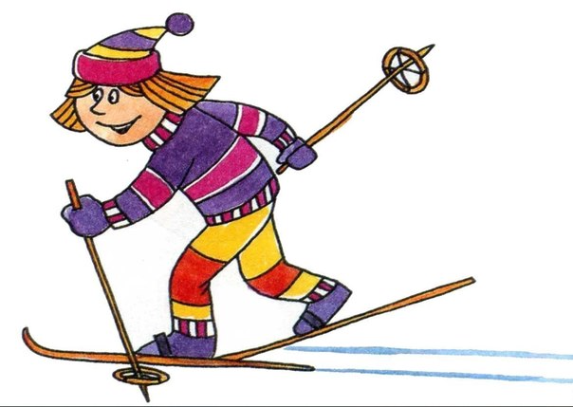
Звук в начале слова
ЛЫ
Лыжи, лыжник

Slide 6
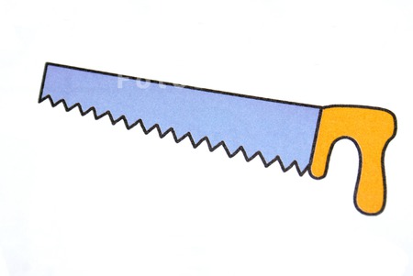
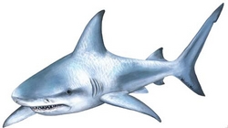
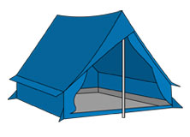
Звук в середине слова
ЛА
Юла, пила, халат, акула, палатка

Slide 7
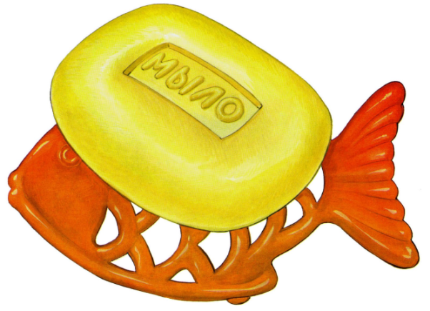
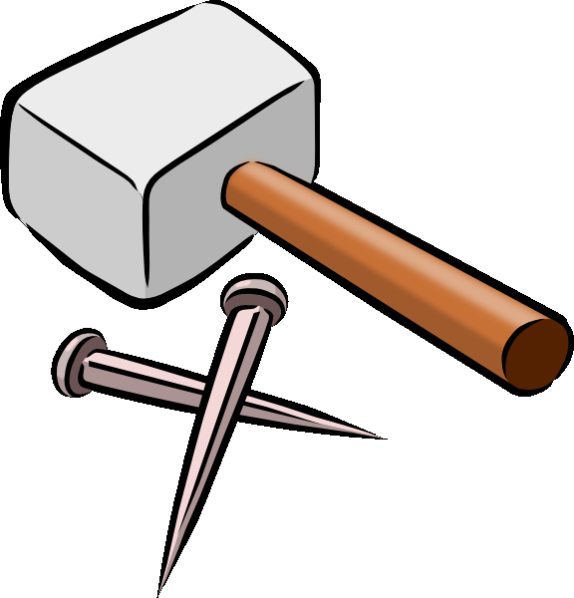
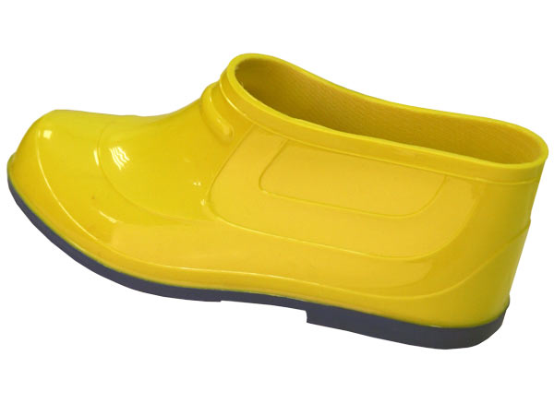
Звук в середине слова
ЛО
Мыло, молоко, галоши, золото, молоток

Slide 8
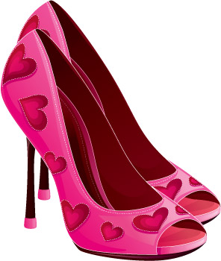
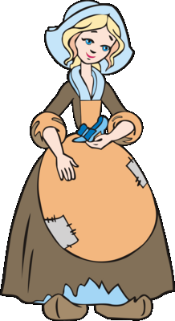
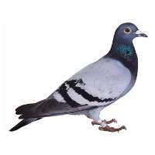
Звук в середине слова
ЛУ
Голубь, Золушка, каблук, жёлудь

Slide 9
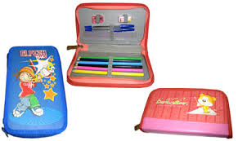
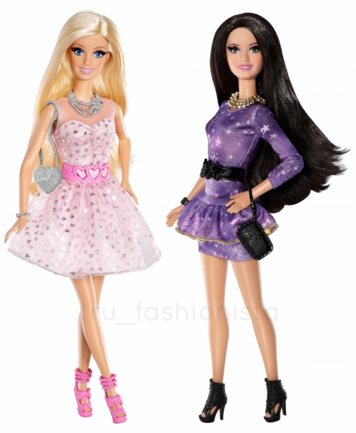
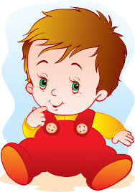
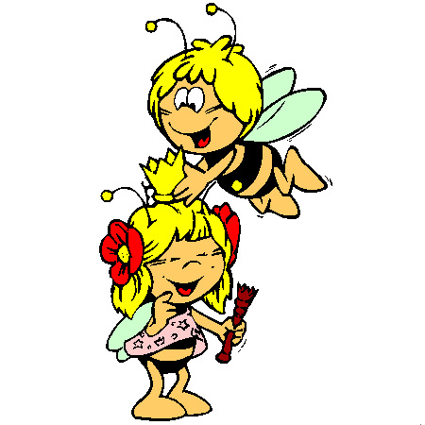
Звук в середине слова
ЛЫ
Куклы, пчёлы, пеналы, малыш,

Slide 10
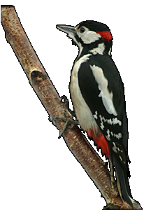
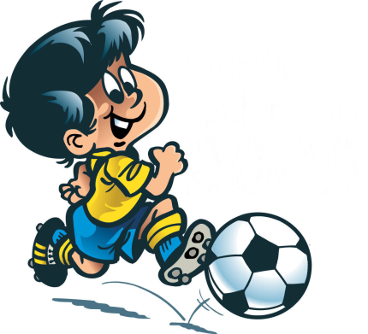
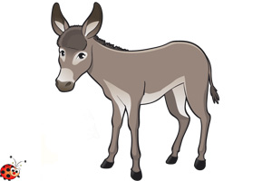
Звук в конце слова
АЛ
ОЛ
УЛ
ЕЛ
ЁЛ
Упал, пенал, футбол, ствол, стул, дятел, осёл

Slide 11
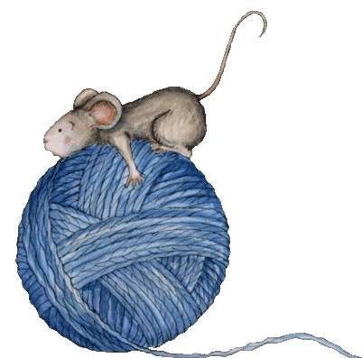
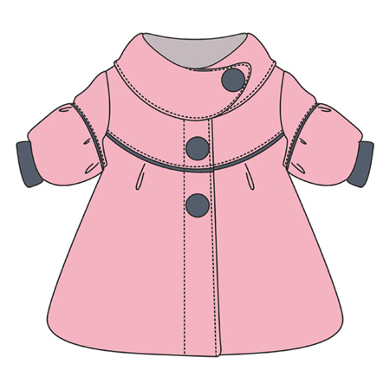
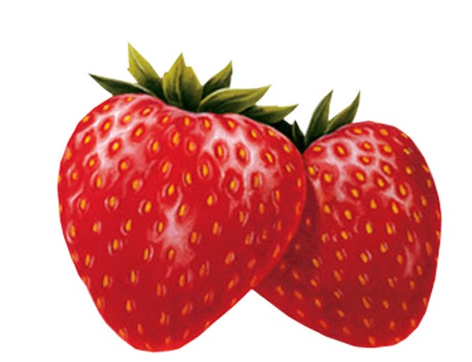
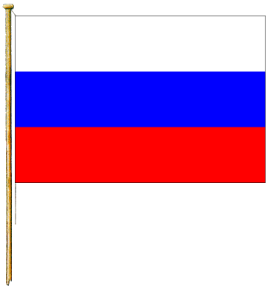
Звук в положении стечения согласных
Клубок, клубника, глаза, плащ, флаг,

Slide 12
Развитие фонематических
процессов

Slide 13
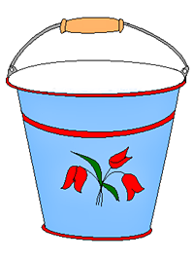
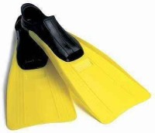
Выбери картинку, в названии которой есть звук [Л]
Звук в начале слова

Slide 14
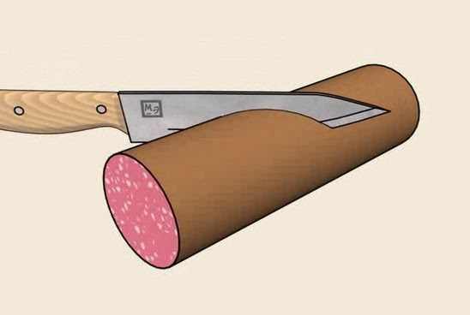
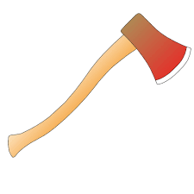
Выбери картинку, в названии которой есть звук [Л]
Звук в середине слова

Slide 15
Выбери картинку, в названии которой есть звук [Л]
Звук в конце слова

Slide 16
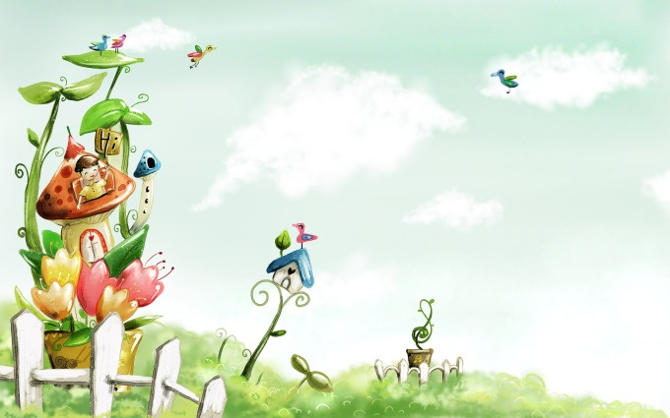
Спасибо за просмотр

